Slide 1
Родительское собрание в 1 классе:
«Первый раз в первый класс»
Иванова СветланаНиколаевна,
учитель начальных классов
МБОУ Барвихинская СОШ

Slide 2

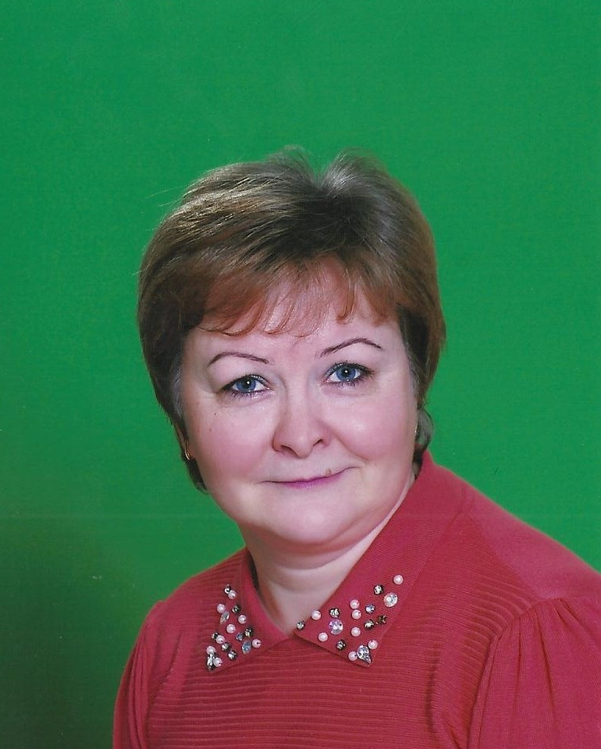

Slide 3
Я предлагаю обсудить наиболее часто задаваемые вопросы родителями первоклассников в первые дни школьной жизни

Slide 4

Психологическая адаптация к новой среде – серьёзное испытание для первоклашек и их родителей.

Slide 5

Чем родители могут помочь детям легче адаптироваться в школе?
Нужно понимать, что для успешной адаптации важен эмоциональный настрой ребёнка. Не надо создавать ажиотаж и суматоху, которые передаются ребёнку и пугают его.

Slide 6

Не стоит при ребёнке негативно обсуждать школу, программу, учителя.
Не нужно читать наставления: «ты стал взрослым», «учёба – это тяжёлый труд»

Slide 7
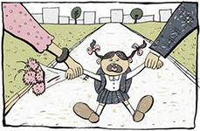
Что делать, если спустя неделю или две ребёнок больше не хочет ходить в школу?

Slide 8

Терпеливо поговорите и постарайтесь выяснить в чём причина. Научите ребёнка «проговаривать» свои эмоции

Slide 9
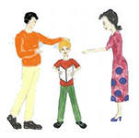
Вопросы, помогающие выразить эмоциональное состояние:
Какое у тебя было настроение?
Что ты чувствовал?
Что было сегодня самым трудным?
Что запомнилось?
«У тебя всё получится!»
«Ты справишься!»

Slide 10
Как мотивировать ребёнка на учёбу? Стоит ли поощрять подарками?
Вся наша жизнь построена на стимулах. Для ребёнка учёба – это труд,за который он вправе получить поощрение (внутренняя мотивация)
Постепенно для него становится важным не награда, а то, какое впечатление он производит на взрослых, что о нём скажут(внешняя мотивация)

Slide 11

В какой мере стоит помогать ребёнку делать домашние задания?
Всё зависит от особенностей ребёнка. Если он уже самостоятелен-не мешайте ему. Если ему нужна помощь – делайте уроки вместе. Помните, что подготовка уроков должна стать увлекательным занятием, а не скандалом.

Slide 12

Стоит ли тревожиться, если ребёнок ни с кем не подружился?

Slide 13
В 1 классе сплочённый коллектив не формируется! Это происходит к концу начальной школы.
Беспокоиться нужно, если ребёнок в классе чувствует себя изгоем, когда другие дети его отвергают.Нужно обратиться за помощью к психологу.
Если же он по характеру замкнутый и ему комфортнее быть одному, не вмешивайтесь! Со временем у него появятся друзья, которые ему будут приятны.

Slide 14

Как вести себя родителям, если ребёнок жалуется, что его в классе обижают?

Slide 15
Ссоры большие и маленькие неизбежны, потому что дети учатся взаимодействию!
Если решением конфликтов будут заниматься родители, то дети так и не научатся выходить из конфликтных ситуаций самостоятельно!
Игнорировать жалобы ребёнка нельзя!
Учите совместно анализировать ситуацию, искать варианты выхода из конфликта.

Slide 16

Стоит ли нагружать ребёнка кружками?

Slide 17

Если ребёнок, на ваш взгляд, не слишком загружен учёбой и у него есть свободное время, то его досуг можно организовать уже в 1 классе.

Slide 18
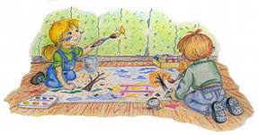

Выбирать кружок нужно исходя из интересов ребёнка:
Нравится рисовать-отдайте в художественную школу
Очень активен- запишите в спортивную секцию

Slide 19

Часто родители, мечтая о том, чтобы их чадо было всесторонне развито, записывают его сразу в несколько кружков и секций.В итоге ребёнок загружен так, что у него не остаётся сил на саму учёбу!

Slide 20

Помните, успех наших детей во многом зависит от людей, которые их окружают!

Slide 21
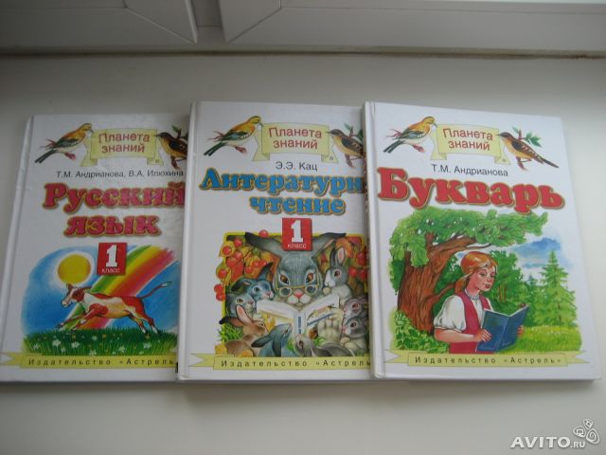
Учебники

Slide 22
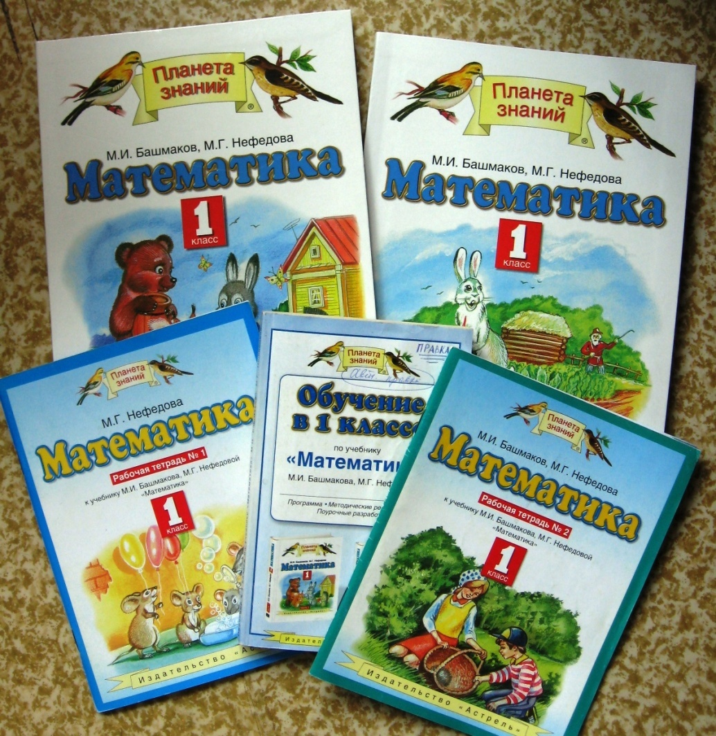

Slide 23
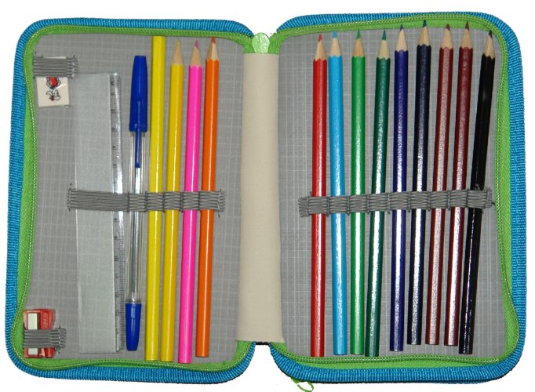
СОБИРАЕМ ПЕНАЛ.
Ручка шариковая – 1 шт.
Простой карандаш (заточенный) – 2 шт.
Ластик
Точилка с контейнером для очисток – 1 шт.
Цветные карандаши (6 основных цветов)
Линейка 15 см
Внимание! Пенал должен быть в виде книжки!

Slide 24
Для отслеживания уровня усвоения знаний и умений используются:
стартовые (входной контроль) и итоговые проверочные работы
текущие проверочные работы
тестовые диагностические работы
устный опрос
проверка сформированности навыков чтения
“ портфолио” ученика

Slide 25
Спасибо за внимание!

